Slide 1
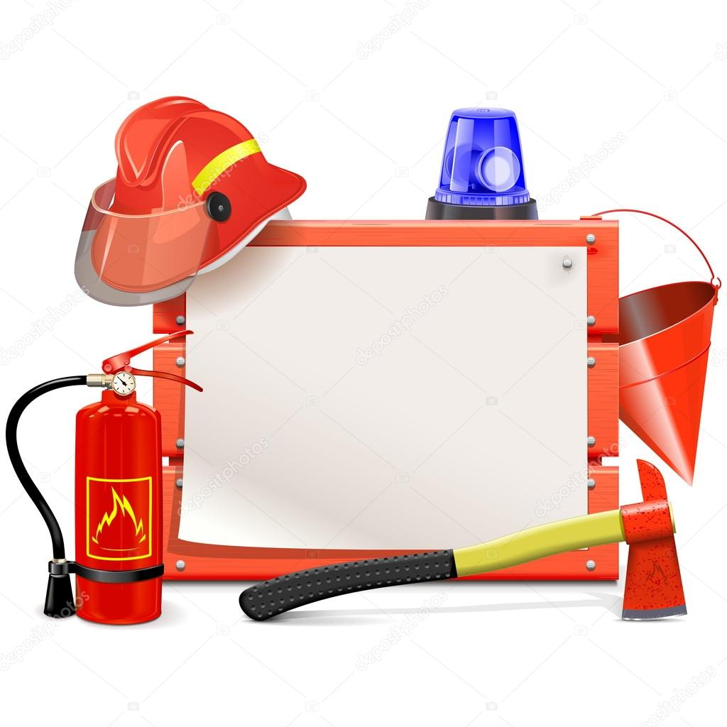
Государственное бюджетное учреждение
«Социально-реабилитационный центр для несовершеннолетних «Надежда»
Рамешковского района
Детский конкурс презентаций
«Я бы в пожарные пошел! Пусть меня научат!»
«Когда я вырасту, я стану пожарным…»
Выполнил: Каримов Руслан 14 лет.

Slide 2
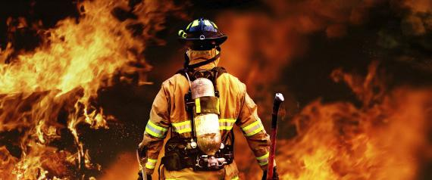
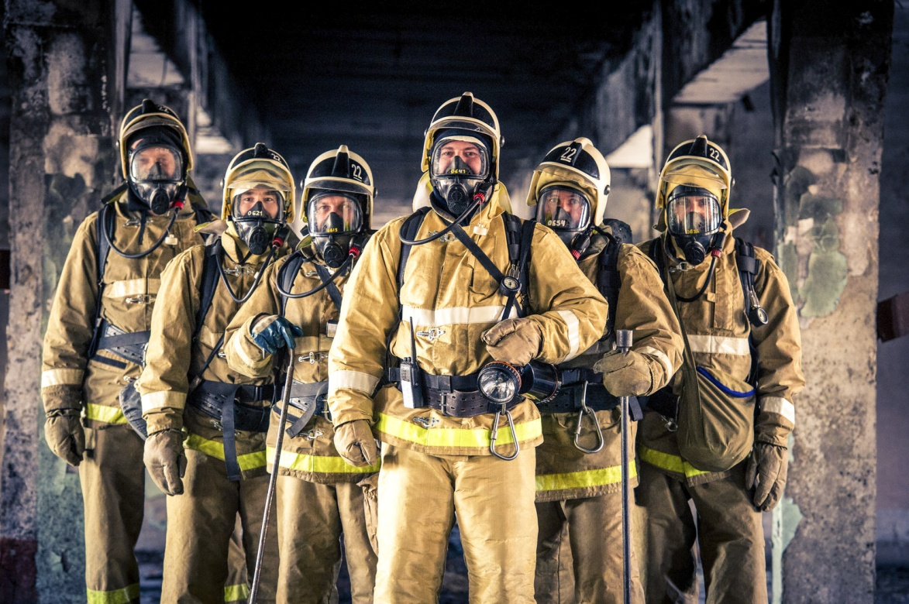
"Все профессии важны,
Все профессии нужны!"
Хочу я рассказать вам об одной,
Которая хранит и твой и мой покой.
Пожарные — спасатели, Вы рвётесь с ходу в бой.
Трудяги и романтики, Сражаются с огнём.

Slide 3
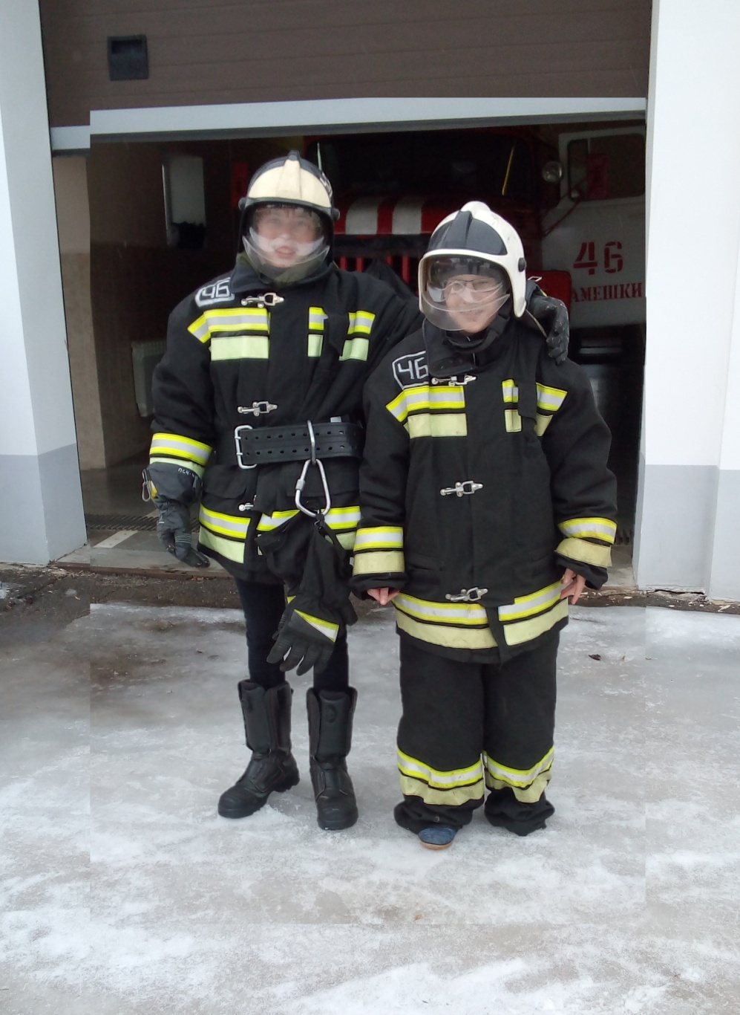
ПОЖАРНАЯ ЧАСТЬ № 46
Снится мне,
что я пожарный
Уважают меня все!
И для Семена –
я напарник, Не оставит он в беде!!!

Slide 4
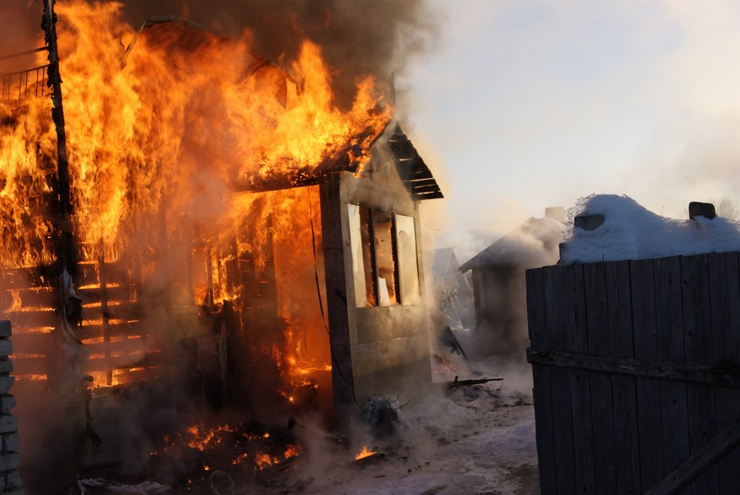
Ночью поступил сигнал
Домом овладел пожар.
В руки руль Семен зажал
И скорей поехал он.

Slide 5
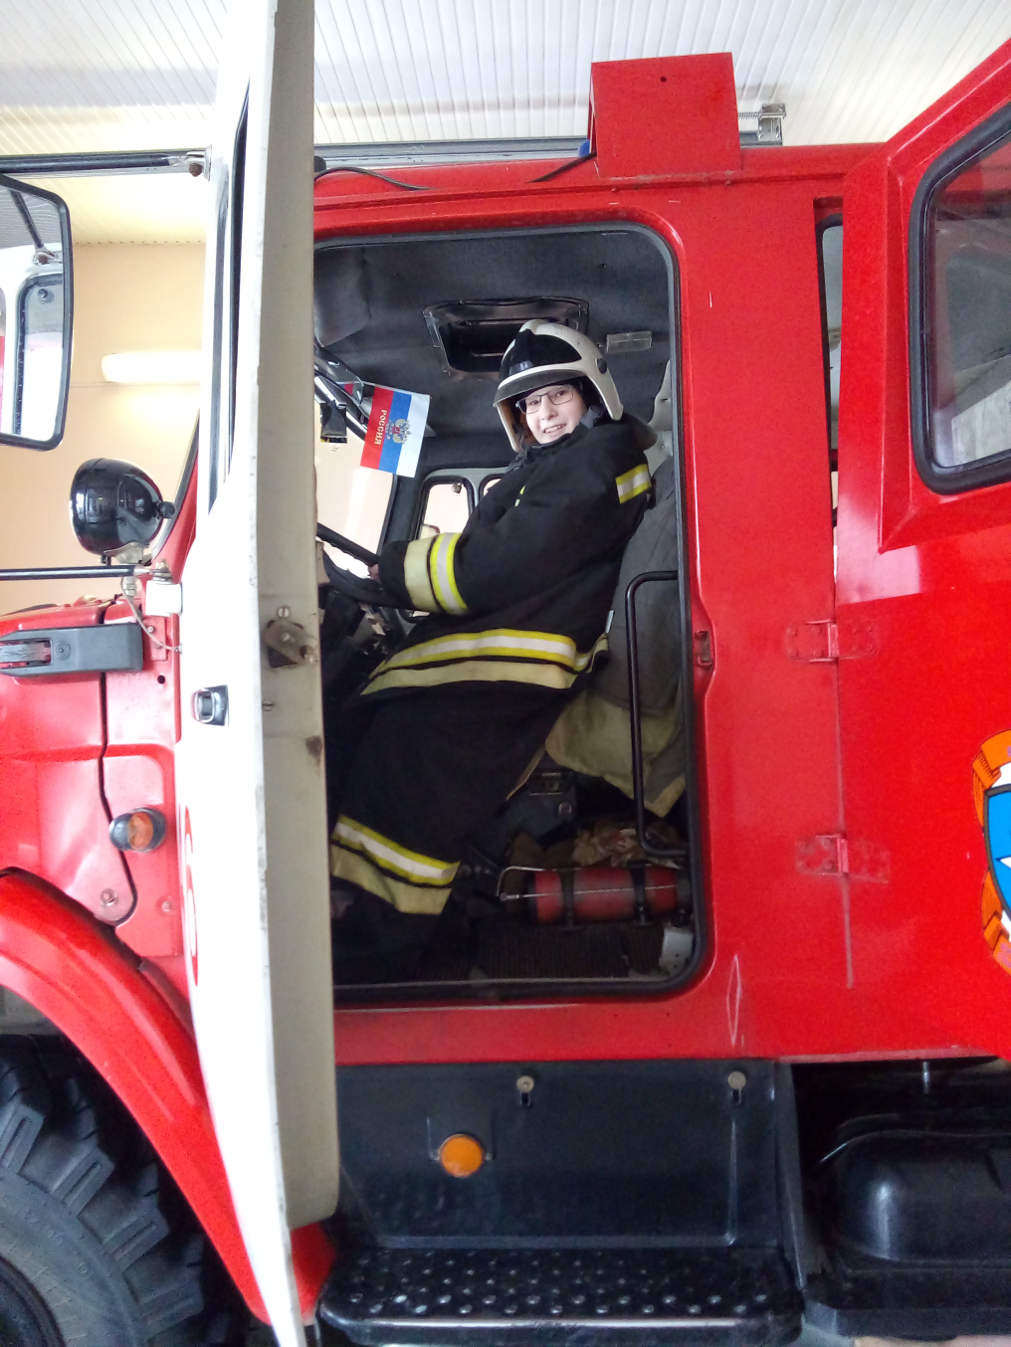
На машине ярко-красной Мчимся мы вперёд. Труд тяжёлый и опасный Нас, пожарных, ждёт.

Slide 6
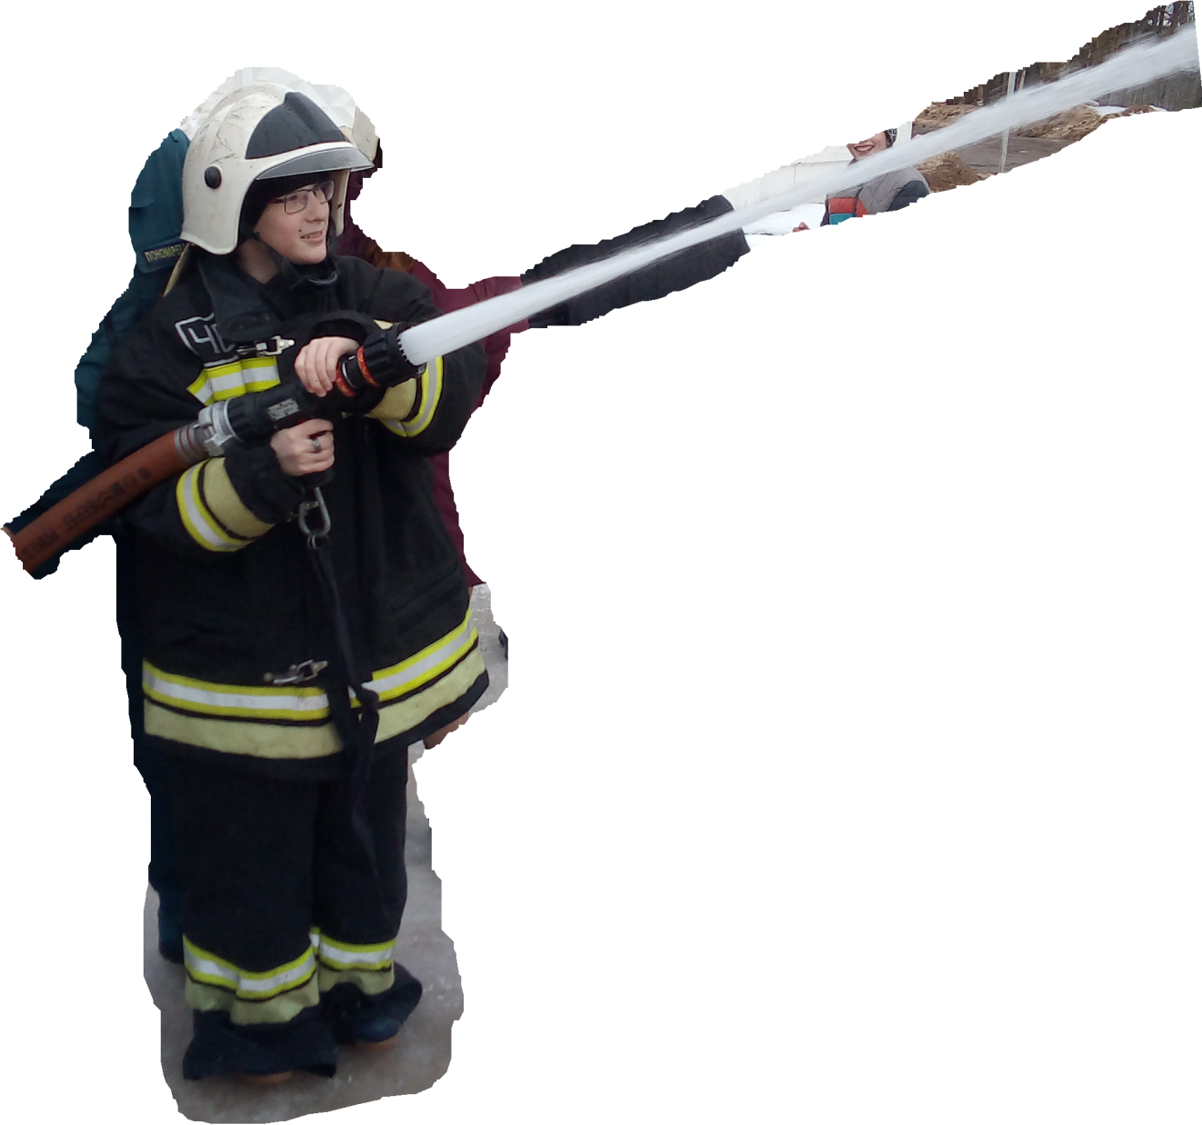
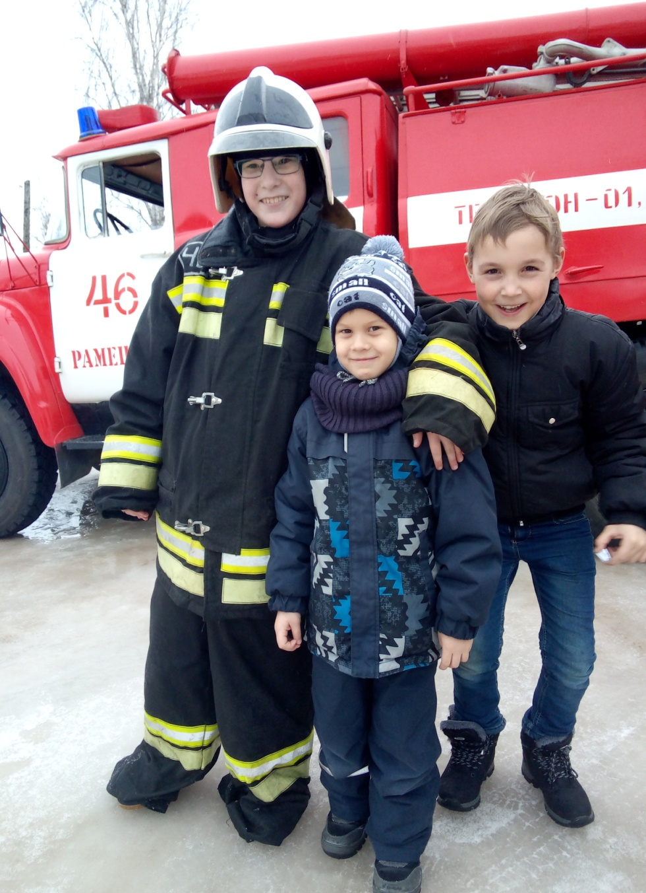
Подлетели
точно пуля,
Раскрутили рукава
Потушили !!!!! Получили
Благодарность от всех жителей двора!

Slide 7
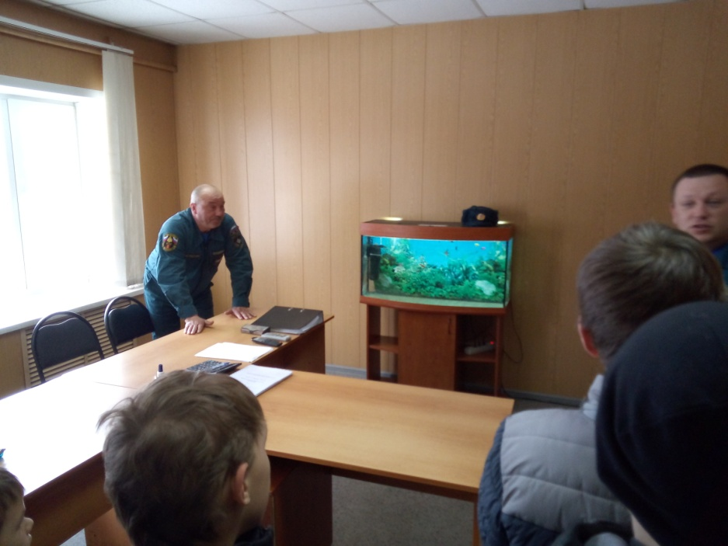
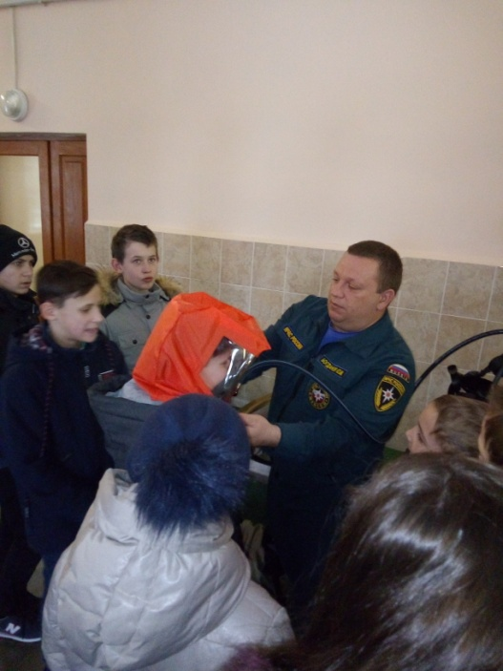
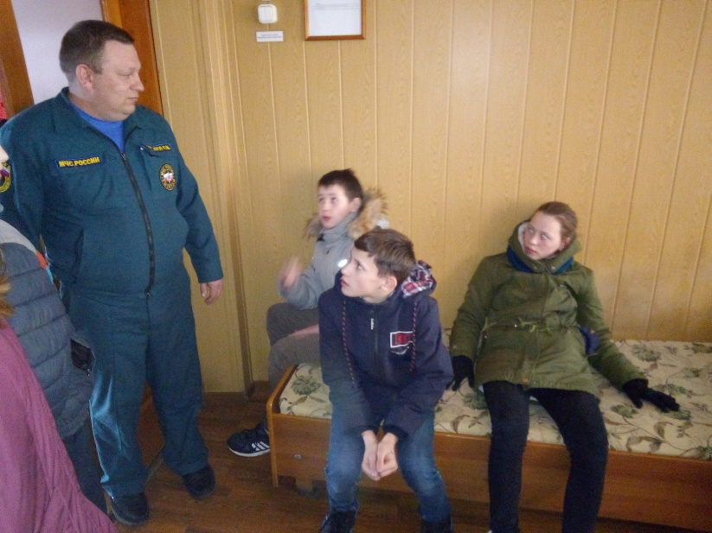
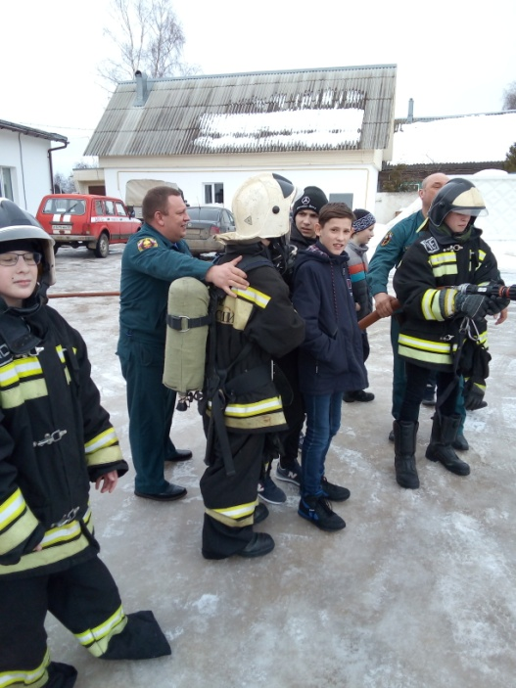
Про пожарных говорят, Что они всё время спят. Только это — ерунда, Начеку они всегда!
На дежурстве день и ночь, Чтоб в любой момент помочь. Только прозвучит сигнал, Выезжают на пожар.

Slide 8
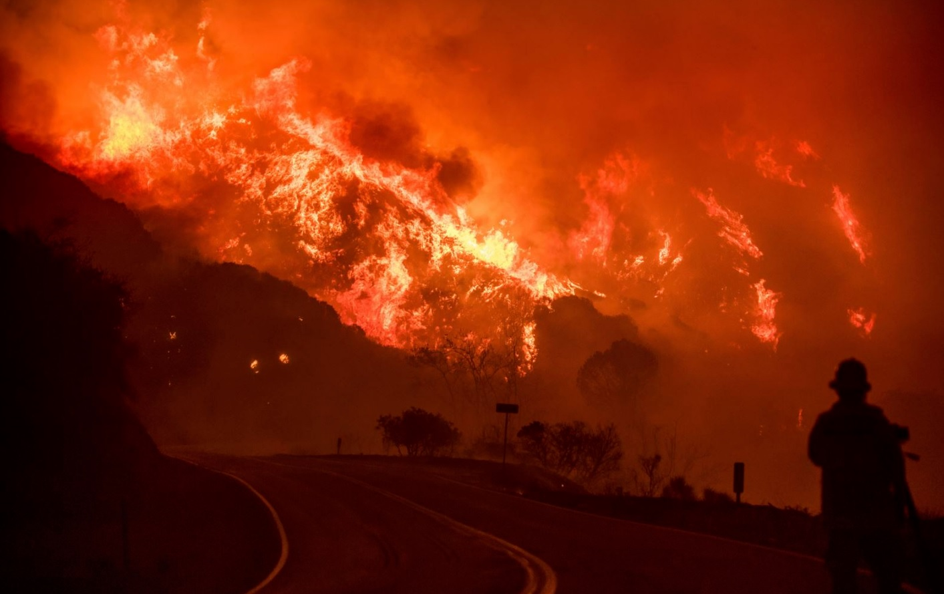
Однажды, сильный, был пожар...
Зеваки поглазеть собрались!
А мы с Семеном, со стволом,
С огнем безжалостным, сражались!

Slide 9
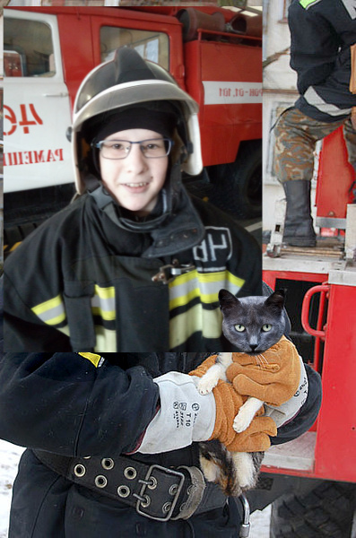
Спас я кошечку из дома,
Потушил пожар большой
В штабе попросил Семена
Чтоб забрал к себе домой.

Slide 10
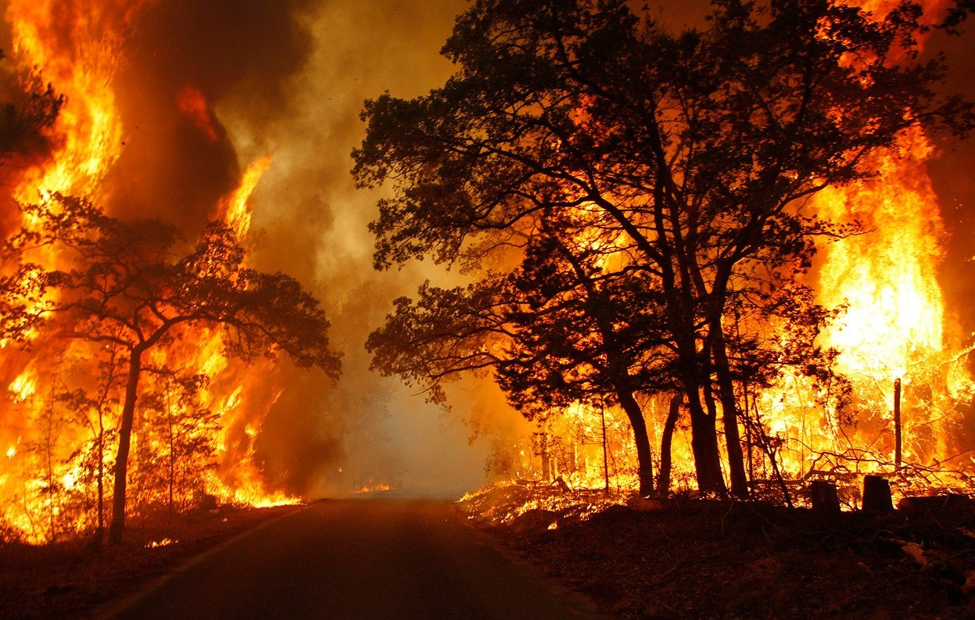
В городской пожарный штаб
Поступил звонок
Говорят: «Горит лесок
В близь деревни Чагунок!»
На машине не доехать,
По болоту не пройдет.
Вдруг, Семен свой план придумал,
Что нам нужен вертолет.

Slide 11
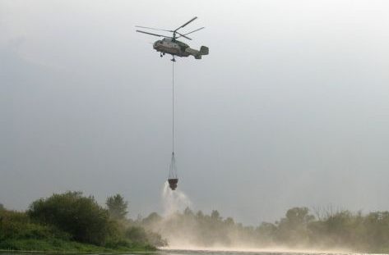
Полетели к океану
И набрали там воды.
Потушили все деревья
И зверей мы всех спасли.
Жаль, что от деревьев леса
Лишь остались угольки.

Slide 12
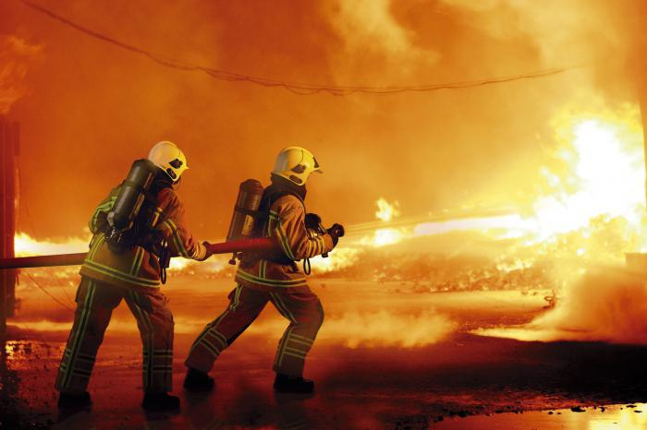
Вот опять летим с Семеном! Разбегайся, детвора! Здесь спасателей команда На пожар спешит с утра.
Пожар, огонь, взлетает пламя,
Дым застилает все вокруг,
И только я – я смелый парень,
Бегу на помощь, там зовут!

Slide 13
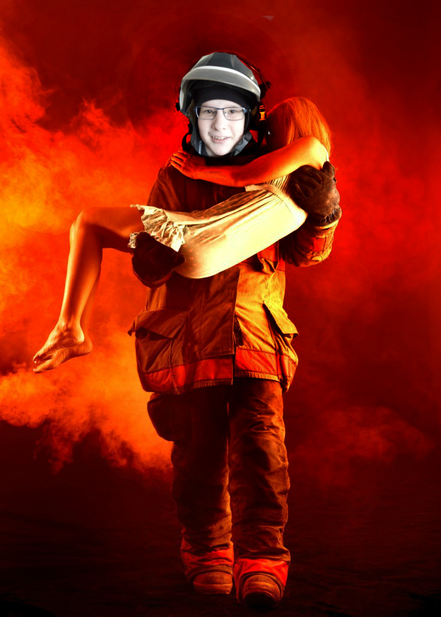
Я вынес девушку из дома
Успел я жизнь ее спасти.
Она от счастья вся рыдая
Велела в ЗАГС ее нести.
Детишки, кормешка,
Получил я мигрень
Что я на работу
Ходил каждый день.

Slide 14
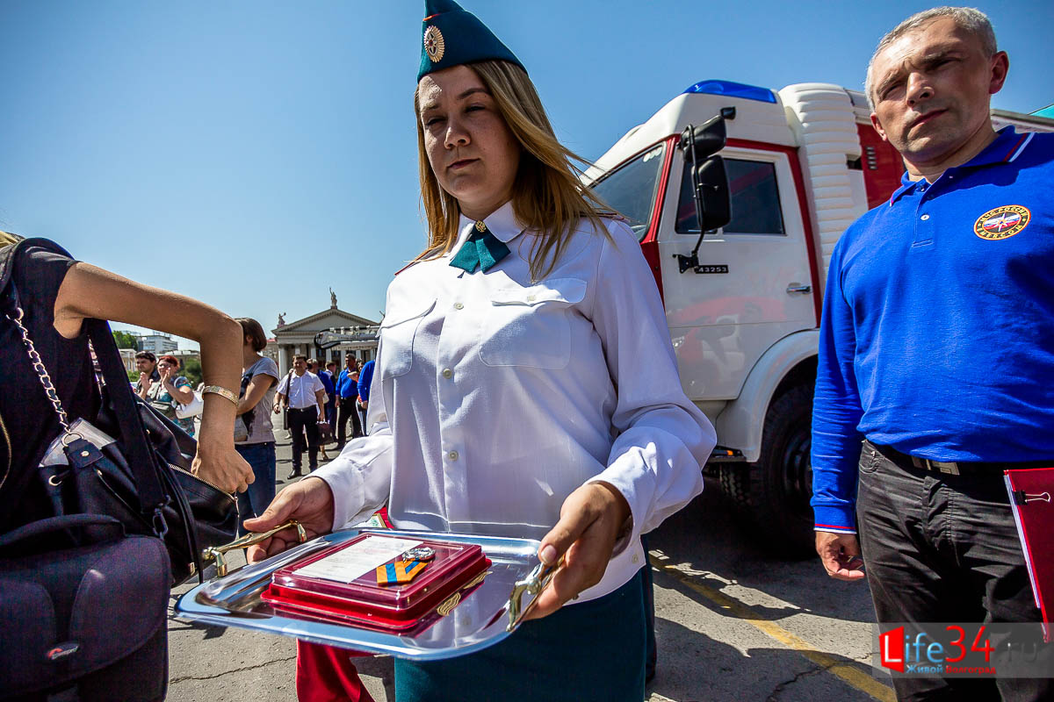
Получил я ключ от мэра
Вот какая перемена
Из простого огнеборца
Превратился в офицера.

Slide 15
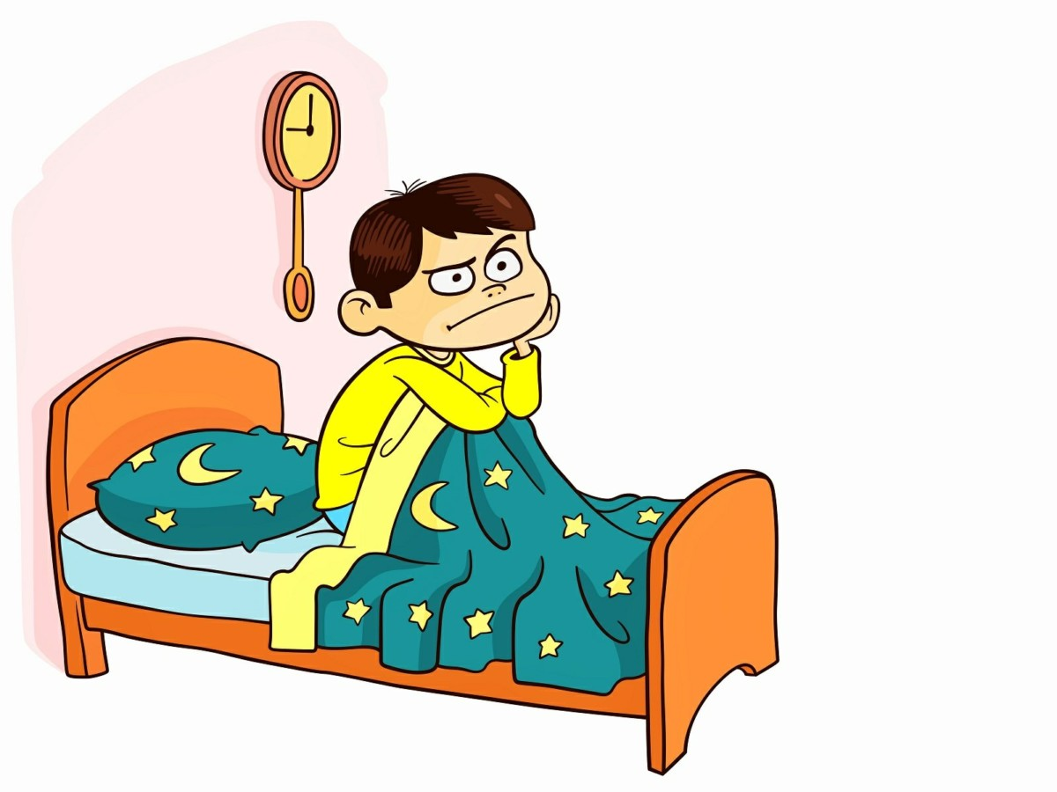
Я проснулся ранним утром
От удивленья обалдел,
Вот всю жизнь, что себя помню
Стать пожарным я хотел.
Надо ж было так случиться,
Что всего лишь это сон…
Ни Семена, не жены…
Это были всё мечты…

Slide 16
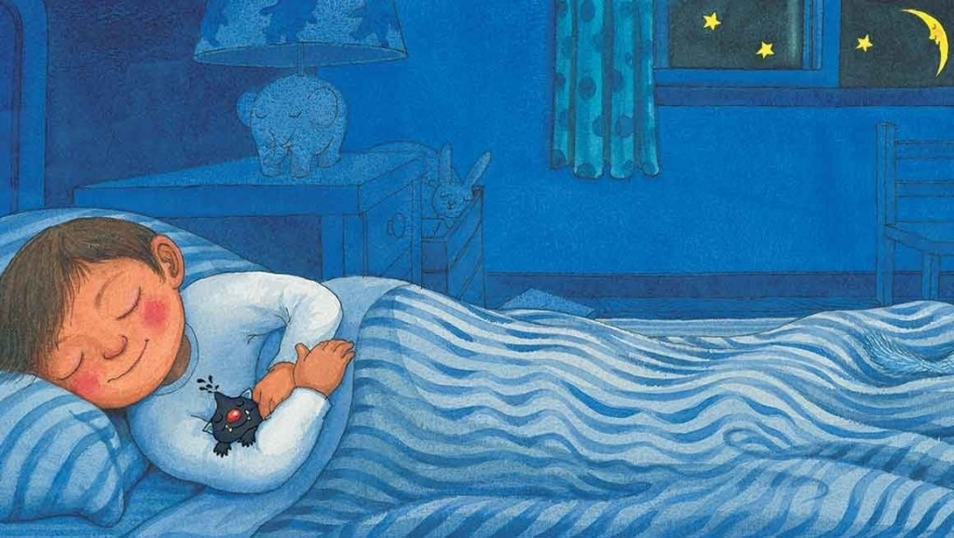
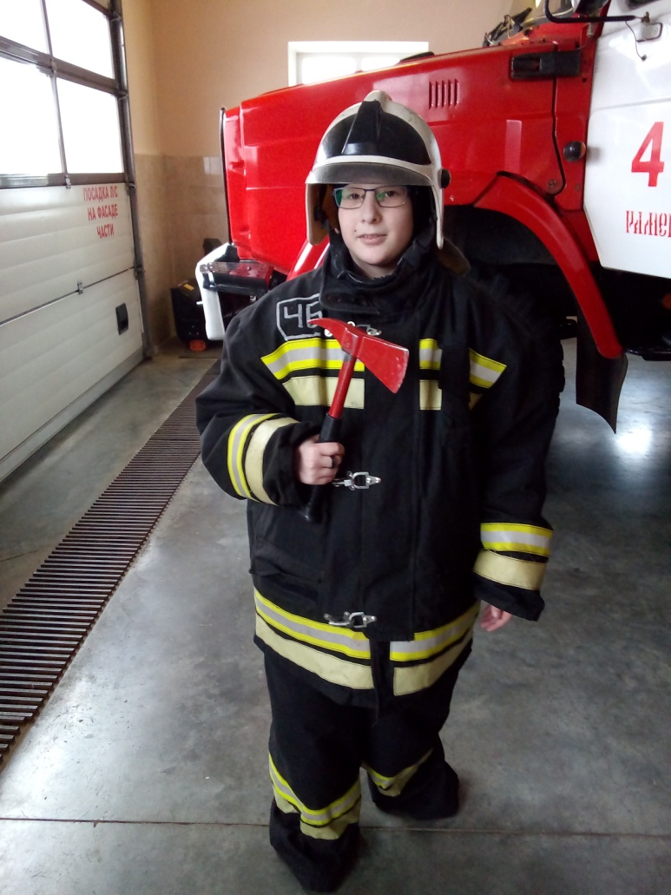
Пусть мой стих и нескладушка
Я скажу вам так:
Бесспорно, в мире много есть профессий
И каждая из них нужна
Но та, о которой, я мечтаю
На белом свете лишь одна!
Я в пожарные пойду!
Пусть меня научат!

Slide 17
Спасибо за внимание!

